Slide 1
Facile da usare
Un'interfaccia amministrativa completamente rinnovata, iniziare con Drupal è più facile!

Slide 2
Più Flessibile
Definite la struttura dei vostri contenuti, inserite elementi multimediali, aggiungete funzionalità con gli oltre 800 moduli già pronti per Drupal 7.

Slide 3
Più scalabile
Il tuo sito Drupal 7 sarà più veloce e reattivo, essendo in grado di gestire enormi quantità di traffico grazie a una migliore ottimizzazione JavaScript, CSS, della gestione del caching e molto altro ancora!

Slide 4
Open source
Come for the software, stay for the community.
Con migliaia di sviluppatori coinvolti, Drupal e i suoi temi, moduli e distribuzioni sono in continuo miglioramento!

Slide 5
Test driven development
Forte di un framework di testing automatico ed oltre 30'000 test disponibili, il core ed alcuni moduli moduli contribuiti con tutte le relative patch sono tenuti sotto continuous integeration.
Vedi http://qa.drupal.org

Slide 6
Supporto a nuovi database
È stato creato un nuovo livello di astrazione del database, aggiungendo il supporto a SQLite, oltre a MySQL / MariaDB e PostgreSQL.
Ora esistono anche i driver per MS SQL Server e Oracle.

Slide 7
Miglior theming
Drupal 7 offre un controllo più granulare sugli elementi della pagina con le nuove API di rendering, migliora le capacità di contestualizzazione degli elementi e introduce la possibilità di utilizzare hook nei temi.
Il sistema di theming è ora il migliore di sempre!

Slide 8
Contenuti flessibili
Definite tipi di contenuto personalizzati con il nuovo sistema Field. Modellate il sistema aggiungendo campi anche agli utenti, ai nodi, ai commenti, ai termini tassonomia e molto di più!

Slide 9
Miglior sistema di distribuzione
Con dipendenze, profili di installazione, moduli, migliore esportabilità dei dati e molte altre migliorie, Drupal 7 è ideale per la realizzazione di prodotti personalizzati sviluppati sulla sua architettura e confezionati come entità indipendenti.

Slide 10
Immagini e file
Drupal 7 supporta la gestione e la manipolaazione nativa delle immagini: ridimensionarle e modificarle dinamicamente non è mai stato così semplice.
Aggiungete tutto ciò un duttile sistema di gestione dei file pubblici e privati, lo storage su servizi come Amazon S3 e molto altro!

Slide 11
Accessibilità
Drupal 7 introduce numerosi miglioramenti all'accessibilità, quali alternative HTML all'interfaccia amministrativa basata su JavaScript, classi CSS per nascondere parti della pagina quali il link 'Passa al menu', icone e diversi elementi per ottenere il livello di certificazione WCAG AA.

Slide 12
Estensibilità
Grazie al movimento #D7CX, oltre 800 moduli sono disponibili per Drupal 7, tra i quali Views, Pathauto e WYSIWYG!
E ce ne sono di nuovi ogni giorno!

Slide 13
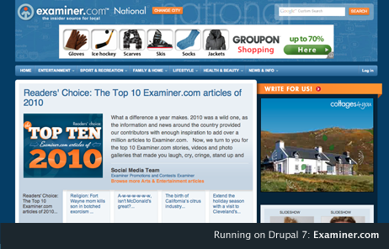
Drupal 7 in azione

Slide 14
Provalo!
http://drupal.org/start

